Slide 1






DISEÑO DE PATRONES
PROYECTO FINAL: APLICACIÓN DE PATRONES DE DISEÑO GOF Y PRINCIPIOS SOLID

Slide 2


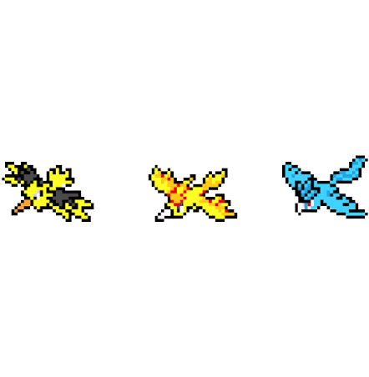







OBJETIVO DEL PROYECTO
Desarrollar un juego de combate Pokémon por turnos en Java aplicando patrones de diseño GoF y principios SOLID.
Demostrar cómo el uso correcto de patrones reduce el acoplamiento y facilita agregar nuevas funcionalidades (ataques, estados, ítems) sin romper código existente.
Separar responsabilidades entre lógica de combate, modelo de datos, interfaz gráfica (GUI) y persistencia (SQL).

Slide 3


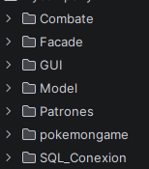



ARQUITECTURA GENERAL
Capas del proyecto: Model (Pokémon, Entrenador, Pokedex), Combate (lógica de batalla), Patrones (implementaciones GoF), GUI (interfaz), SQL_Conexion (persistencia).
Un PokemonGameFacade centraliza el acceso: la GUI nunca habla directamente con Pokedex, Entrenador o Combate.
Diseño pensado para que cada capa se pueda modificar de forma independiente.

Slide 4

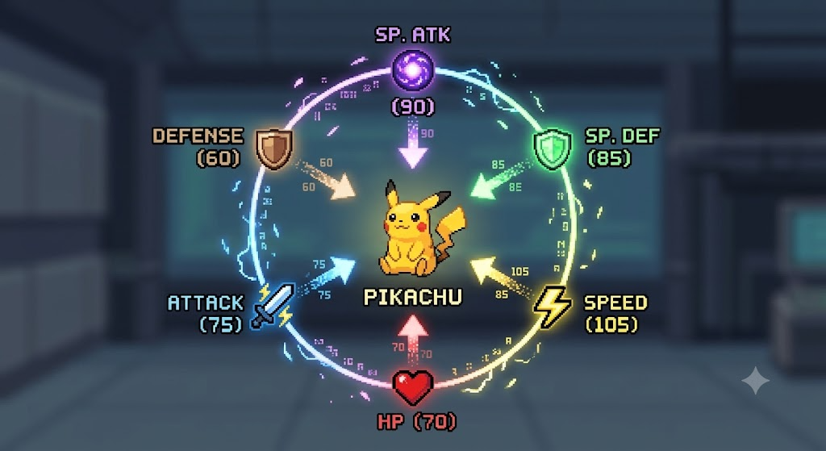

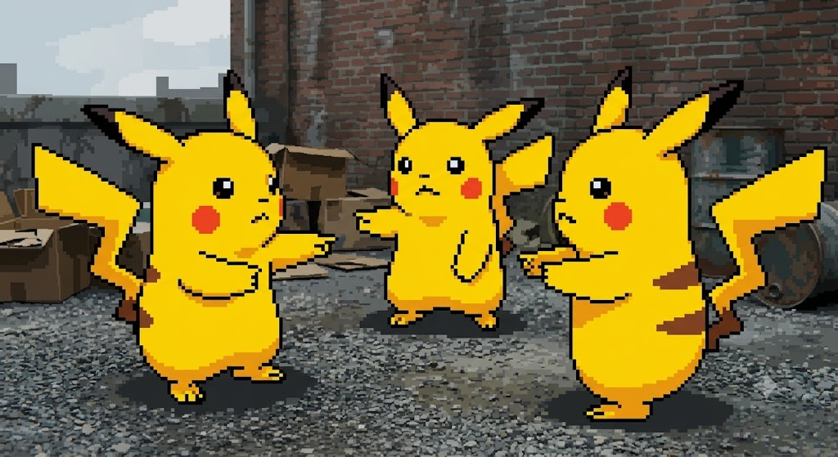


PATRONES CREACIONALES (EL "CÓMO" SE CONSTRUYE)
01
Builder: PokemonBuilder y Ataque.Builder. Evita constructores con 9 parámetros. Construcción paso a paso.
02
Singleton: TablaTipos, Calculadora, Pokedex. Garantiza una única instancia en memoria para datos globales.
03
Prototype: Pokemon.clonar(). Permite copiar equipos para el combate sin alterar el catálogo original.

Slide 5

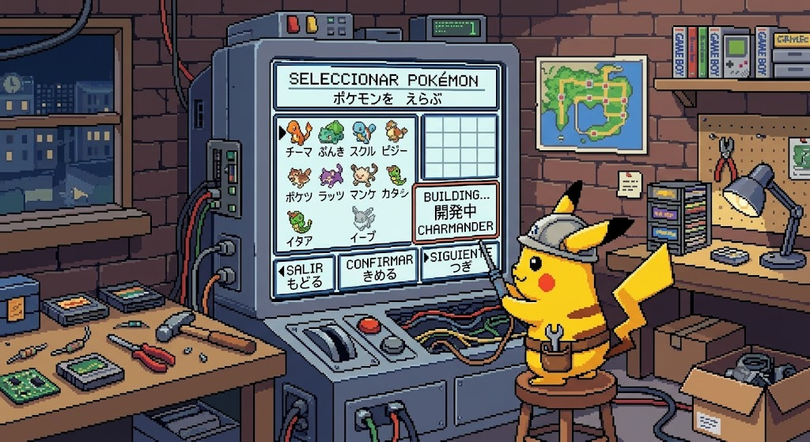


PATRONES ESTRUCTURALES (ORGANIZACIÓN DE COMPONENTES)
Facade: PokemonGameFacade. Oculta la complejidad del sistema a la GUI.
01
Composite: ItemMochila, Pocion, MochilaGrupo.
Sentido práctico: Tratar un ítem individual y un grupo de ítems de la misma forma.
02

Slide 6


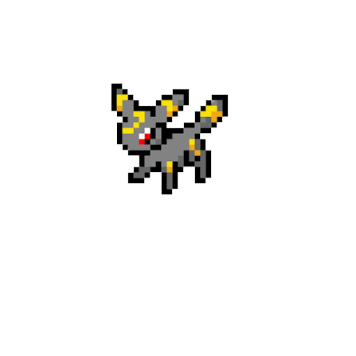
PATRONES DE COMPORTAMEINTO (EL "CÓMO" INTERACTUAN)
01
State: El Pokémon delega su comportamiento de turno (iniciarTurno(), finalTurno()) al estado activo.
Mementor: Guarda y restaura el estado inicial del combate.
03
Observer: Desacopla la lógica del combate de la presentación (consola, GUI, bitácora). Combate mantiene una lista de observadores y notifica eventos
02

Slide 7
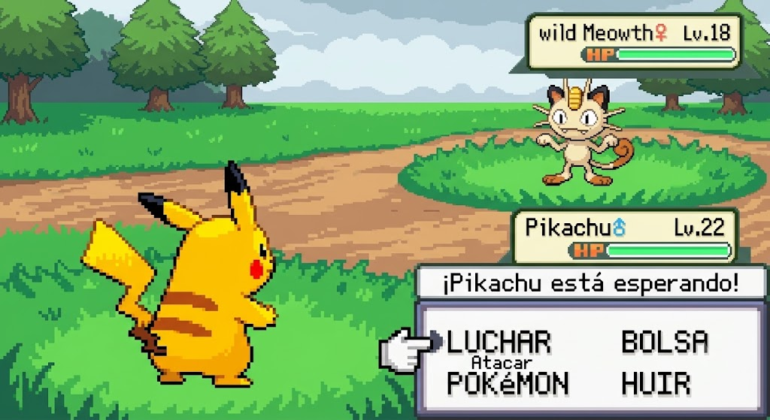

04
Strategy
Define distintas formas de elegir ataques.
Acción puntual: Entrenador.elegirAtaque() delega en la estrategia activa (SelectorAtaqueConsola, SelectorAtaqueGUI, SelectorAtaqueIA).
Ejemplo: con setSelectorAtaque() se puede cambiar la fuente de decisión sin modificar Entrenador ni Combate.

Slide 8


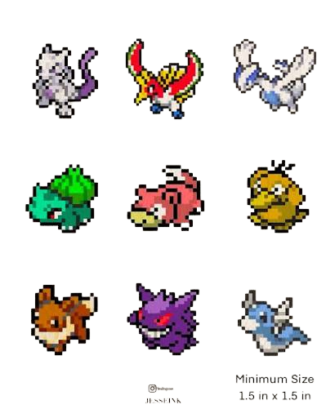


PRINCIPIOS GRASP
Information Expert
Controller
Polymorphism
Creador
Low Coupling
Pure Fabrication
Protected Variations
Higth Cohesion

Slide 9
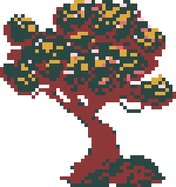


ANTIPATRONES
God Object
codigo duplicado
03
acoplamiento fuerte

Slide 10
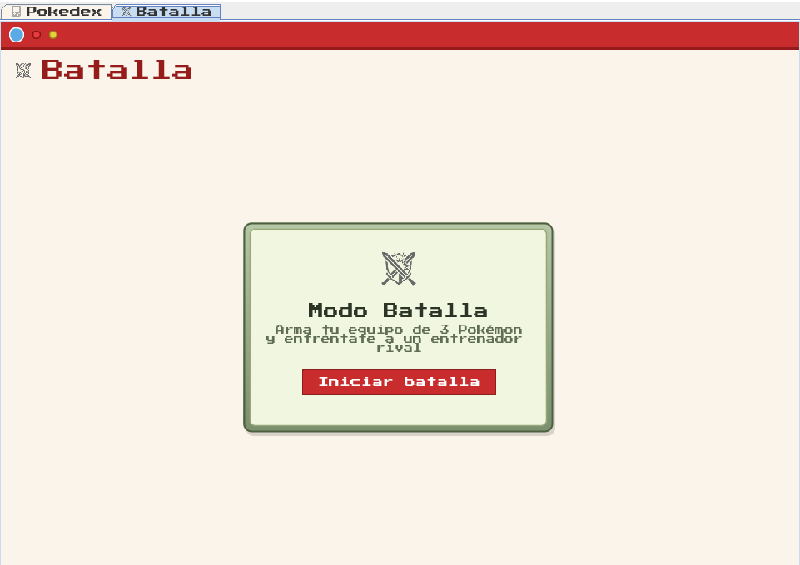
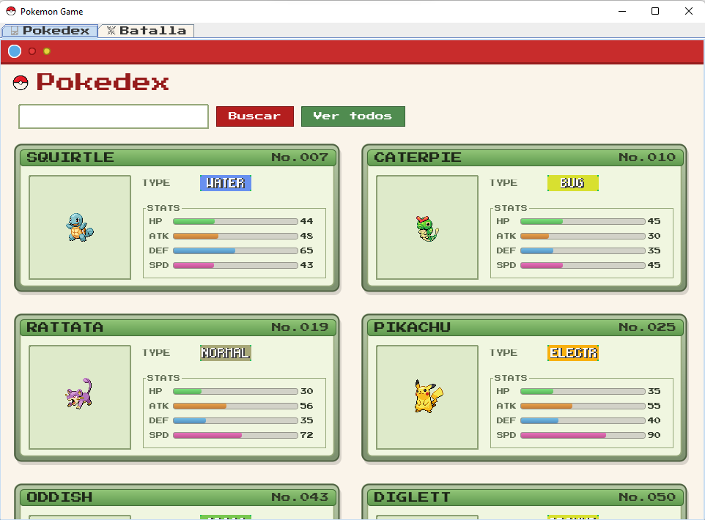

PRUEBAS EXITOSAS

Slide 11
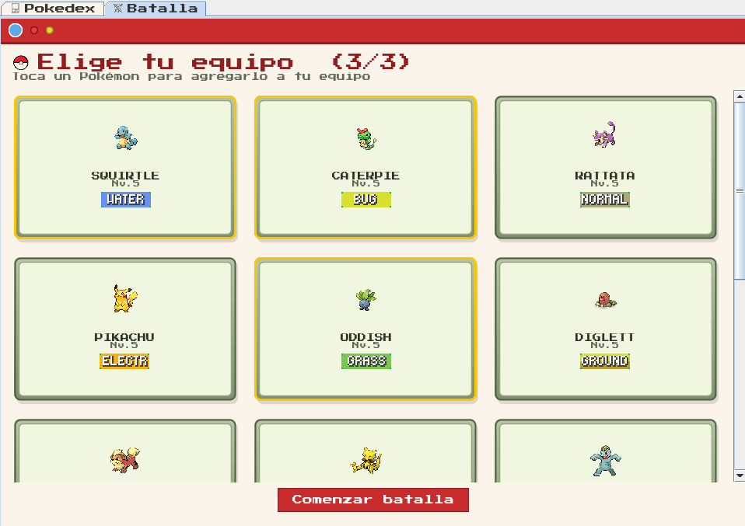
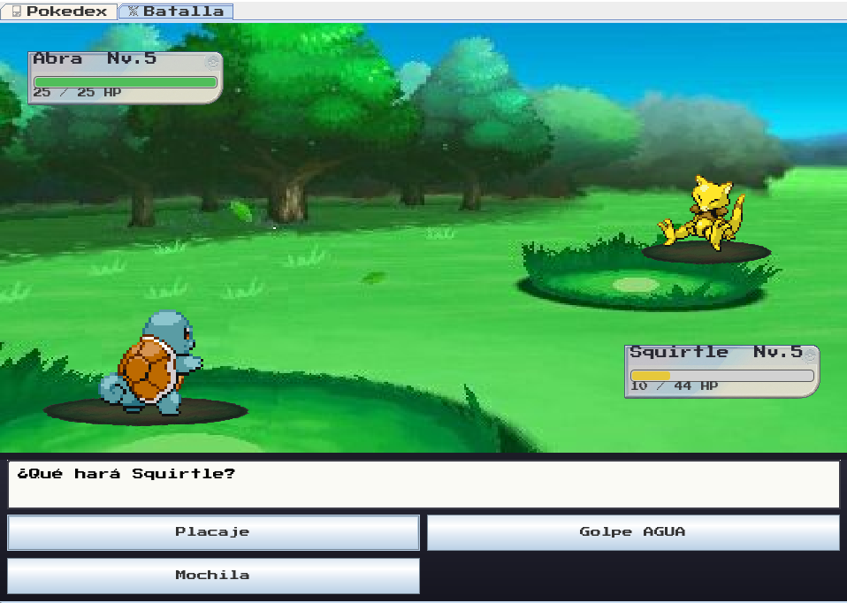
PRUEBAS EXITOSAS

Slide 12




GRACIAS

